Slide 1
Recomendação de Treinos Personalizados em Academia
AS — Apresentação final do projeto
Vinicius Casagrande · Fundamentos de Inteligência Artificial · ADS / ULBRA · 19/11/2026
github.com/Vinicasagrande87/fundamentos_ia
Notes:
[0:00–0:15]
Boa noite. Meu projeto é um sistema que sugere o treino inicial de um aluno de academia a partir de seis dados do perfil dele. Vou mostrar de onde vieram os dados, o modelo, os resultados contra o baseline e, principalmente, onde ele erra e com quem.

Slide 2
O problema, quem é afetado e o que mudou desde a AP2
Critério 1 · Problema, evolução e contextualização
O problema
Na AP2 eu dizia | Hoje, medido
"Acerta 90%" | Foi sorte do sorteio: 0,86 na validação repetida (vai de 0,80 a 0,95)
"Balanced melhora o recall de D" | Não melhora (ganha 8, perde 10 em 50 folds). Saiu
Idade é só mais uma variável | Atalho espúrio que atendia pior jovens e mais velhos. Saiu
"Qual modelo acerta mais?" | Onde erra, com quem, e o que o professor precisa revisar
Sugerir o treino inicial (A musculação, B cardio + circuito, C funcional, D peso corporal adaptado) a partir de 6 dados da matrícula.
Usuário: professor. Afetado: aluno.
O erro que importa
Aluno que precisava do Treino D recebe um treino mais exigente.
Na academia: iniciante com dor lombar fazendo musculação → lesão e desistência.
Métrica principal: recall de Treino D: dos alunos que precisam do treino adaptado, quantos o recebem.
Notes:
[0:15–1:15] Critério 1
O problema: na matrícula, o professor precisa escolher o treino inicial cruzando objetivo, experiência, dias, restrição física e equipamento. O sistema sugere uma de quatro categorias. Quem usa é o professor; quem é afetado é o aluno.
O erro que importa é o aluno que precisava do treino adaptado, o D, receber um treino mais pesado. Na vida real, é um iniciante com dor lombar fazendo musculação: lesão e desistência no primeiro mês. Por isso a minha métrica principal é o recall de Treino D.
O que mudou desde a AP2: lá eu disse 90% de acerto. Era um sorteio favorável. Descobri que o balanced não ajudava e que a idade era um atalho. E a pergunta mudou: não é mais qual modelo acerta mais, é onde ele erra e o que o professor precisa revisar.

Slide 3
Os dados: sintéticos, e isso define o que o modelo pode provar
Critério 2 · Dados, preparação e diagnóstico de qualidade
300
8%
0,92
alunos sintéticos, gerados por gerar_dataset.py (seed 1053)
dos rótulos trocados de propósito (24 alunos)
teto de acurácia de qualquer modelo nesta base
Diagnóstico | Achado | Como afeta o resultado
Origem | Rótulo = regra escrita por mim + ruído. Nenhuma medição real | O modelo aprende a minha regra, não a de um profissional
Tratamento | Tirar aluno_id · padronizar texto · ordenar categorias (nada aprendido dos dados) | Sem vazamento antes do split. O notebook regera a base e confere: idêntica
Ausentes / desbalanceamento | Nenhum ausente · D 31%, B 18% | Chute fixo acerta 31%: esse é o baseline
Combinações raras | Algumas células com 5 a 20 alunos. Iniciantes com 12% de ruído | É onde o modelo erra: a limitação da base vira limitação do modelo
Notes:
[1:15–2:30] Critério 2
Os dados são sintéticos, e digo isso logo de início porque é a maior limitação do projeto. São 300 alunos gerados por um script meu, com seed fixa. O rótulo vem de uma regra que eu escrevi, e 8% dos rótulos foram trocados de propósito para simular exceções. Ninguém mediu nada.
Consequência direta: nenhum modelo passa de 0,92, porque 24 rótulos contradizem a própria regra.
O tratamento são três passos determinísticos: tirar o ID, padronizar o texto e ordenar as categorias. Como nada é aprendido dos dados, não há vazamento antes do split. O notebook final regera a base do zero e confere que é idêntica.
E a limitação da base vira limitação do modelo: as combinações raras têm de 5 a 20 alunos, e é exatamente nelas que o modelo erra.

Slide 4
O modelo: o que eu testei e por que fiquei com a árvore
Critério 3 · Modelo, treinamento e justificativa técnica · validação cruzada 5 folds × 10 repetições, mesmos folds para todos
Modelo | Acurácia | Recall de D | Recall de D fora da regra | Decisão
Baseline (sempre o treino mais comum) | 0,31 | 1,00 | 1,00 | Referência: manda todos para D
Árvore profundidade 5, com idade (AP2) | 0,83 | 0,77 | 0,59 | Substituída
Árvore profundidade 5 balanced, sem idade (Ativ. 15) | 0,84 | 0,78 | 0,60 | Substituída
Rede neural MLP (16 neurônios), sem idade | 0,86 | 0,86 | 0,82 | Descartada
Árvore profundidade 6, sem idade (FINAL) | 0,86 | 0,84 | 0,89 | Escolhida
Por que árvore e não rede neural
Suposições do algoritmo
Fora da regra, a árvore ganha nas 10 repetições (+0,07).
Na acurácia, empatam (5 × 2 × 3).
A árvore mostra as regras: o professor pode conferir, e foi assim que achei o erro.
Cortes "se... então", uma variável por vez: vale, porque a regra real é assim.
Não precisa normalizar.
Falha: poucas amostras por folha. Algumas folhas decoram ruído (treino 0,93 > teto 0,92).
Notes:
[2:30–3:30] Critério 3
Aqui está tudo o que eu testei, medido do mesmo jeito: validação cruzada de 5 folds repetida 10 vezes, todos os modelos nos mesmos folds.
A coluna que decide é a última: recall de D fora da regra de segurança, que é onde o modelo decide sozinho — eu explico essa regra daqui a pouco.
A árvore da AP2 e a da Atividade 15 ficam em 0,60 nessa coluna. A rede neural vai a 0,82. A árvore final, com profundidade 6 e sem idade, chega a 0,89, com a mesma acurácia da rede.
Escolhi a árvore e não a rede por dois motivos: ela ganha da rede fora da regra nas 10 repetições, e ela mostra as regras. E foi justamente lendo as regras que eu descobri o que estava errado — próximo slide.

Slide 5
Lendo as regras da árvore, achei um ramo que ela não alcançava
Critérios 3 e 5 · Explicabilidade (export_text) usada para corrigir o modelo
Árvore profundidade 5
Árvore profundidade 6
Hipertrofia → sem restrição → com equipamento → Treino A para todos
A regra real tem a exceção: iniciante com ≤ 2 dias → Treino D.
Para perguntar "é iniciante?" a árvore precisa do 6º nível. Com 5, não chega.
… → dias ≤ 2 → é iniciante? → Treino D
Recall de D da hipertrofia: 0,54 → 0,82
Era erro de capacidade, não de falta de dados. Por isso a rede neural acertava esses casos.
Profundidade | 4 | 5 | 6 | 7 | 8 | sem limite
Acurácia | 0,86 | 0,85 | 0,86 | 0,85 | 0,84 | 0,84
Recall de D fora da regra | 0,67 | 0,68 | 0,89 | 0,90 | 0,90 | 0,90
Acurácia no treino | 0,87 | 0,90 | 0,93 | 0,94 | 0,94 | 0,95
A partir da 7, o recall de D para de melhorar e a acurácia de validação cai: as folhas a mais só decoram ruído.
Notes:
[3:30–4:15] Critério 3 e 5
Este é o achado de que mais me orgulho. Eu imprimi as regras da árvore de profundidade 5 e comparei com a regra real.
No ramo de hipertrofia, sem restrição, com equipamento, a árvore manda todo mundo para musculação. Mas a regra real tem uma exceção: iniciante com até 2 dias vai para o Treino D. Para chegar nessa pergunta a árvore precisa de 6 níveis. Com 5, ela simplesmente não alcança.
Ou seja, não era falta de dados, era falta de profundidade. Por isso a rede neural acertava esses alunos.
Testei as profundidades: a acurácia quase não muda, mas o recall de D fora da regra pula de 0,68 para 0,89 na profundidade 6. De 7 em diante não melhora mais e a árvore começa a decorar ruído. Por isso, 6.

Slide 6
Resultado: quase 3 vezes o baseline, a 6 pontos do teto
Critério 4 · Avaliação, métricas e interpretação · média de 10 repetições de validação cruzada 5 folds
0,31
0,86
0,84
baseline: sempre "Treino D"
acurácia do modelo final
recall de Treino D (métrica principal)
Número | Em linguagem simples
Acurácia 0,86 | De cada 100 alunos, 86 recebem o treino correto. O chute fixo acerta 31.
Recall de D 0,84 | De cada 100 alunos que precisam do treino adaptado, 84 o recebem.
Baseline: recall de D 1,00 | Truque: manda todo mundo para D e por isso erra 7 de cada 10 alunos no geral.
Precisão de D 0,85 | Quando sugere o treino adaptado, 85% das vezes era o caso.
Split único: 0,80 a 0,95 | O mesmo modelo em 30 sorteios diferentes. O 0,90 da AP2 foi sorte, e a média é o número.
Notes:
[4:15–5:00] Critério 4
O resultado contra o baseline. O baseline chuta sempre o treino mais comum, o D, e acerta 31%. O modelo acerta 86%, quase três vezes mais.
Na métrica principal: de cada 100 alunos que precisam do treino adaptado, 84 recebem. O baseline tem recall de D de 1,00, mas é um truque: manda todo mundo para o treino adaptado e erra 7 de cada 10 alunos no geral.
O modelo está a 6 pontos do teto de 0,92 que a própria base impõe. E o 0,90 da AP2 não é o número a reportar: o mesmo modelo, em 30 sorteios de treino e teste, vai de 0,80 a 0,95.

Slide 7
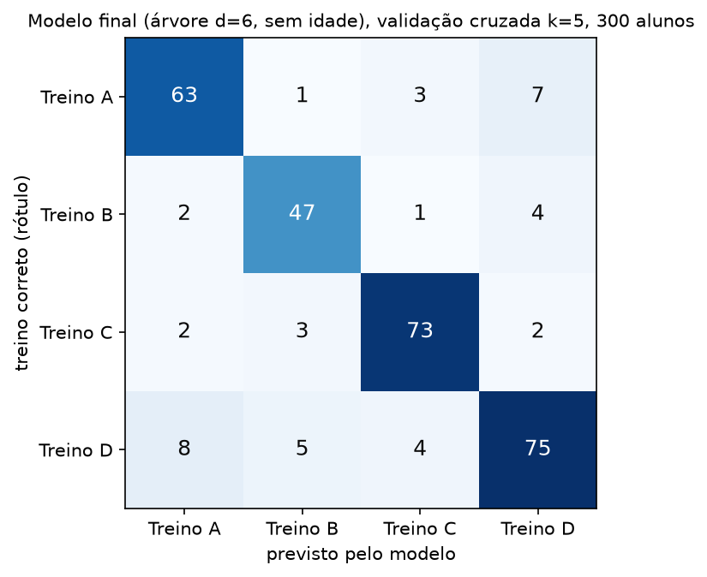
Para onde vão os erros caros
Critério 4 · matriz de confusão do modelo final (validação cruzada 5 folds, 300 alunos)
Olhe a última linha
Dos 92 alunos que precisavam de D, 75 receberam.
Dos 17 que não receberam, 8 foram para musculação: carga em quem precisava de adaptação.
Erro | Na academia | Custo
Precisava de D, recebeu A/B/C | Risco de lesão | Alto
Recebeu D sem precisar | Treino leve demais, ajustado na 1ª semana | Baixo
Troca entre A, B e C | Progresso mais lento | Médio
Notes:
[5:00–5:30] Critério 4
Na matriz de confusão, o olho tem que ir para a última linha: são os 92 alunos que precisavam do treino adaptado. 75 receberam. Dos 17 que não receberam, 8 foram para musculação, que é o erro mais perigoso, porque coloca carga em quem precisava de adaptação.
O erro contrário, mandar para D quem não precisava, é barato: o professor ajusta na primeira semana.

Slide 8
A regra de segurança muda o que a métrica mede, então separei
Critérios 4 e 5 · Regra: restrição física + iniciante, ou sem equipamento → revisão do professor (sugestão: Treino D)
O problema (feedback da Atividade 14): a regra copia um trecho da regra que gerou os rótulos. Nos 72 alunos cobertos, a regra de geração manda D para todos.
Lá dentro, ela acerta por construção. Somar esse acerto ao do modelo (0,95) mediria a regra concordando consigo mesma.
Recorte (validação cruzada, 300 alunos) | Alunos | Alunos D | Recall de D | Falsos negativos de D
FORA da cobertura: o modelo decide (número do modelo) | 228 | 30 | 0,83 | 5
Dentro da cobertura: o que a árvore faria sozinha | 72 | 62 | 0,81 | 12
Dentro da cobertura: a regra (circular nesta base) | 72 | 62 | 1,00 | 0
24%
O que reporto como desempenho do modelo: o número de fora da cobertura.
O que só se mede com alunos reais: o ganho da regra, comparado com a decisão do professor.
dos alunos vão para a fila do professor: é custo, não acerto
Notes:
[5:30–6:15] Critérios 4 e 5 — resposta ao feedback da Atividade 14
Em volta da árvore eu coloquei uma regra de segurança: aluno com restrição física e iniciante, ou sem equipamento, não recebe recomendação automática; vai para revisão do professor.
A professora perguntou: se a regra sobrescreve o modelo, qual número deixa de medir o que mede? A resposta é o recall de D. A regra copia um pedaço da regra que gerou os rótulos: nos 72 alunos que ela cobre, a regra de geração manda D para todos. Lá dentro ela acerta por construção. Se eu somasse, o sistema daria 0,95, mas isso é a regra concordando com ela mesma.
Então eu separo: fora da cobertura, onde o modelo decide, o recall de D é 0,83 — esse é o número do modelo. E a cobertura é custo: 1 em cada 4 alunos vai para a fila do professor.

Slide 9
A explicabilidade também mostrou onde a árvore é perigosa
Critério 5 · regras da árvore final impressas com export_text (notebook, §9)
Duas folhas que decoraram ruído
Hipertrofia + restrição no joelho + iniciante + ≤ 2 dias → Treino A (musculação)
Condicionamento + restrição + iniciante + ≤ 2 dias → Treino A (musculação)
A regra real manda os dois para Treino D. Na academia: iniciante machucado fazendo treino de carga.
Por que a regra de segurança fica
O que a árvore pergunta
Os dois perfis estão dentro da cobertura da regra.
Eles nunca recebem a previsão automática: vão para o professor.
As 6 features mais importantes são as 5 variáveis da regra real.
Nenhum nó usa idade. Na AP2, "idade ≤ 19,5?" decidia entre A e D.
Notes:
[6:15–6:45] Critério 5 — explicabilidade
A explicabilidade também mostrou o lado ruim da profundidade 6. Duas folhas mandam iniciante com restrição e poucos dias para musculação. A regra real manda os dois perfis para D: são folhas com poucos alunos que se ajustaram a rótulos ruidosos.
Na vida real seria um iniciante com o joelho machucado fazendo treino de carga. Os dois perfis estão dentro da regra de segurança, então nunca recebem a previsão automática. É o argumento mais concreto para a regra existir. E nenhum nó da árvore final usa idade.

Slide 10
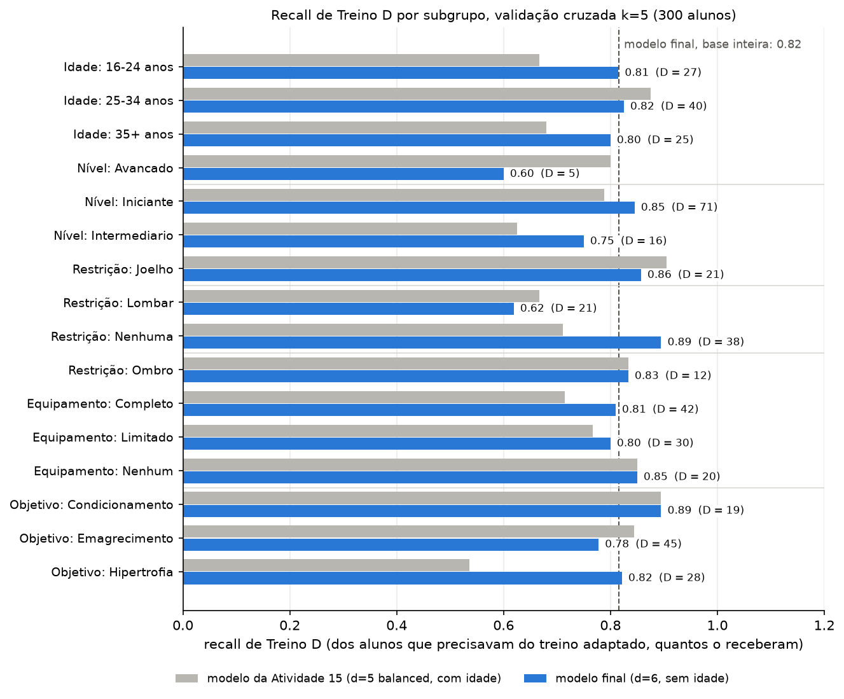
Auditoria de viés: o modelo erra igual para todos?
Critério 5 · recall de Treino D por subgrupo (validação cruzada, 300 alunos)
Melhorou
Idade: 0,67 / 0,88 / 0,68 → 0,82 / 0,83 / 0,80
Hipertrofia: 0,54 → 0,82
Continua ruim
Lombar: 0,62. Quem tem restrição e não é iniciante não cai na regra.
É um perfil com risco de lesão.
Quem não está na base
> 51 anos, gestantes, cardiopatas.
Restrição = dado de saúde (LGPD). Equipamento = proxy de renda.
Notes:
[6:45–7:20] Critério 5 — auditoria de viés
A auditoria: recall de D por subgrupo. O cinza é o modelo da Atividade 15, o azul é o final. A linha tracejada é a média.
Duas coisas melhoraram: a diferença por idade praticamente sumiu — era 0,67 nos jovens contra 0,88 no meio — e a hipertrofia foi de 0,54 para 0,82.
O que continua ruim é a restrição lombar, 0,62: alunos com restrição que não são iniciantes não caem na regra de segurança. É exatamente um perfil com risco de lesão.
E quem não está na base: acima de 51 anos, gestantes, cardiopatas. O sistema não tem como saber que está atendendo alguém fora do perfil. Restrição física é dado de saúde pela LGPD, e equipamento funciona como proxy de renda.

Slide 11
Riscos, limitações e próximos passos
Critério 5 · Análise crítica
Risco: Médio
Uso indevido
Saúde, mas toda sugestão passa por um professor.
Vira Alto se usado sem revisão, como app direto ao aluno.
Academia usa a saída como prescrição automática para poupar o professor, inclusive para quem tem 65 anos ou cardiopatia. O modelo nunca viu esses perfis e responde com a mesma "certeza".
Divulgar "90% de acerto". Usar "Treino D" para marcar aluno como "de risco" e encarecer o plano.
Limitação | Próximo passo
Base sintética: o modelo recupera a minha regra | Dados reais com consentimento, com a decisão do professor como rótulo
Pergunta mais fácil que a do Fitbod: só o 1º dia, sem saber se funcionou | Registrar a aderência nas primeiras 4 semanas
Lombar é o pior subgrupo (0,62) | Estender a regra a "lombar, qualquer nível" e medir quanto cresce a fila
Faltam variáveis: grau da restrição, liberação médica | Coletar e medir o recall de D dentro de Lombar antes e depois
Notes:
[7:20–7:50] Critério 5
Riscos e limitações. O risco é médio: mexe com saúde, mas toda sugestão passa por um professor. Vira alto se alguém usar isso como app direto para o aluno, sem revisão.
A maior limitação é que a base é sintética: o modelo recupera a minha regra. E respondendo à outra pergunta da professora: o meu projeto responde uma pergunta mais fácil que a do Fitbod. Ele não precisa de histórico porque decide só o primeiro dia, mas por isso mesmo não sabe se a recomendação funcionou.
Os próximos passos atacam cada limitação: dados reais com a decisão do professor como rótulo, estender a regra para lombar e registrar a aderência nas primeiras semanas.

Slide 12
Conclusão
O que o projeto faz: recupera a regra com 0,86 de acurácia (baseline 0,31) e, onde decide sozinho, entrega o treino adaptado a 83% de quem precisa.
O que ele não faz: não foi validado com nenhum aluno real. Não está pronto para uso sem professor.
O que aprendi: a explicabilidade não serviu só para explicar. Foi ela que mostrou o erro da profundidade e as folhas perigosas.
Reprodutível: AS_ViniciusCasagrande_ADS.ipynb regera a base do zero e roda do início ao fim (Colab ou local, versões em requirements.txt).
Relatório final, registro de uso de IA e histórico das decisões no README.
Obrigado · github.com/Vinicasagrande87/fundamentos_ia
Notes:
[7:50–8:00] Critério 6
Para fechar: o modelo acerta quase três vezes o baseline e, onde ele decide sozinho, pega 83% dos alunos que precisam do treino adaptado. Ele não está pronto para uso real, porque nunca viu um aluno real. Tudo está no repositório: o notebook final regera a base e roda do início ao fim, e o README documenta cada decisão. Obrigado.

